Slide 1
神的家 The House of God
提摩太前书 3:14-16
Greater Kansas City Chinese Christian Church
堪城华人基督教会
Shawnee, Kansas
January 11, 2015

Slide 2
神的家 The House of God
神的家就是永生神的教会
提摩太前书 3:14-16
¹⁴ 我指望快到你那里去，所以先将这些事写给你； ¹⁵ 倘若我耽延日久，你也可以知道在神的家中当怎样行。这家就是永生神的教会，真理的柱石和根基。 ¹⁶ 大哉，敬虔的奥秘！无人不以为然，就是：神在肉身显现，被圣灵称义，被天使看见，被传于外邦，被世人信服，被接在荣耀里。

Slide 3
神的家 The House of God
以弗所教会里的光景 (使徒行传 19; 以弗所书; 启示录 2:1-6)
雅各梦中所得的启示 (创世记 28:10-22)
摩西在神全家的尽忠 (希伯来书 3:1-6)
4. 我们成为神家里的人 (以弗所书 2:19-22)

Slide 4
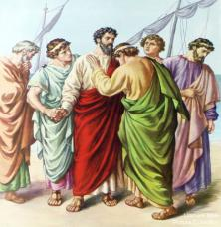
神的家 The House of God
以弗所教会里的光景
从使徒行传的描述
保罗来到以弗所 (徒 19:1)
神借保罗的手行了些非常的奇事徒 (徒19:11)
主耶稣的名从此就尊大了(徒19:17)
主的道大大兴旺 (徒19:17)
因为这道起的扰乱不小(徒19:23)

Slide 5
神的家 The House of God
以弗所教会里的光景 (使徒行传 19; 以弗所书; 启示录 2:1-6)
从以弗所书的描述
在基督耶稣里有忠心的人 (弗 1:1)
信从主耶稣 (弗 1:15)
福音基督神里的的奥秘(弗 3:3,4,9)
行事为人就当与蒙召的恩相称(弗 4:1)
行事为人就当像光明的子女(弗 5:8)

Slide 6
神的家 The House of God
以弗所教会里的光景 (使徒行传 19; 以弗所书; 启示录 2:1-6)
从启示录的描述
知道你的行为、劳碌、忍耐(启 2:2)
也知道你不能容忍恶人(启 2:2)
试验那自称为使徒却不是使徒的，看出他们是假的来 (启 2:2)
有一件事我要责备你,你把起初的爱心离弃了(启 2:4)

Slide 7
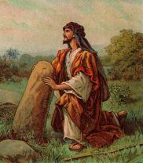
神的家 The House of God
雅各梦中所得伯特利的启示 (创世记 28:10-22)
伯特利的启示
枕石卧睡 (创 28:11)
梦见一个梯子立在地上，梯子的头顶着天(创 28:12)
有神的使者在梯子上上去下来(创 28:12)
耶和华站在梯子以上说话 (创 28:13)
这地方何等可畏！这不是别的，乃是神的殿，也是天的门(创 28:17)
雅各把所枕的石头立做柱子，浇油在上面(创 28:17)
伯特利的启示 - 所立为柱子的石头也必做神的殿。凡你所赐给我的，我必将十分之一献给你(创 28:19, 22)

Slide 8
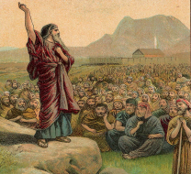
神的家 The House of God
摩西在神全家的尽忠 (希伯来书 3:1-6)
基督治理神的家, 我们被建造成为他的家
¹同蒙天召的圣洁弟兄啊，你们应当思想我们所认为使者、为大祭司的耶稣。 ² 他为那设立他的尽忠，如同摩西在神的全家尽忠一样。 ³ 他比摩西算是更配多得荣耀，好像建造房屋的比房屋更尊荣。⁴ 因为房屋都必有人建造，但建造万物的就是神。 ⁵ 摩西为仆人，在神的全家诚然尽忠，为要证明将来必传说的事； ⁶ 但基督为儿子，治理神的家。我们若将可夸的盼望和胆量坚持到底，便是他的家了。

Slide 9
神的家 The House of God
我们成为神家里的人 (以弗所书 2:19-22)
¹⁹ 这样，你们不再做外人和客旅，是与圣徒同国，是神家里的人了。 ²⁰ 并且被建造在使徒和先知的根基上，有基督耶稣自己为房角石， ²¹ 各房靠他联络得合式，渐渐成为主的圣殿， ²² 你们也靠他同被建造，成为神借着圣灵居住的所在。

Slide 10
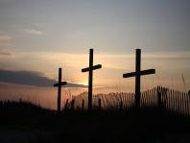
神的家 The House of God
V. 经文的鼓励与应用
恢复教会的次序和起初爱心 (Recover church order and first love)
显明基督在整体教会的实际 (Reveal Christ in the reality of the whole church)
阐示这家就是永生神的教会 (Demonstrate the house of God is the church of the living God)
立定神家真理的柱石和根基 (Establish the pillar and ground of the truth for the house of God)

